Slide 1
Был месяц май, был день Победы.
Война закончилась. И пушки замолчали,
И годы сгладили великую беду,
И мы живем. И мы опять Весну встречаем,
Встречаем День Победы, лучший день в году
М. Ножкин

Slide 2
Война внезапно и грозно ворвалась в мирную жизнь советского народа. За годы Великой Отечественной войны из Камышина и района были отправлены на фронт 23449 человек. Только в июне-июле 1941 года были мобилизованы и ушли добровольцами свыше 1,5 тысячи жителей города и района, среди них 328 трактористов,40 комбайнеров,44 шофера, 46 бригадиров-механизаторов. С 3 июля 1941 г. в Камышине была объявлена запись в народное ополчение. В годы войны в Камышине было сформировано более 30 полков, дислоцировались и готовили специалистов два танковых училища (Бобруйское (Камышинское) и Соликамское.
Во время Сталинградской битвы город превратился из прифронтового, в важный стратегический пункт. Через Камышин непрерывным потоком шли воинские части, военное снаряжение и боевая техника. В октябре 1941 года на строительство рубежей было отправлено 2426 человек и более 200 подвод.
17 ноября 1942 года из Камышинского парка культуры и отдыха ушли на защиту Родины 2200 комсомольцев-добровольцев.
С целью усиления противовоздушной обороны в Камышине в декабре 1942 года сформирован 103-й отдельный батальон ВНОС (воздушное наблюдение, оповещение и связь). Уже в мае 1942 года мужчин сменили девушки-добровольцы.
Камышане стойко и мужественно сражались на разных фронтах. С полей сражений вернулся 16541 солдат Победы. Более 6000 не вернулись с войны.
Город жил и трудился под лозунгом «Всё – для фронта!».

Slide 3
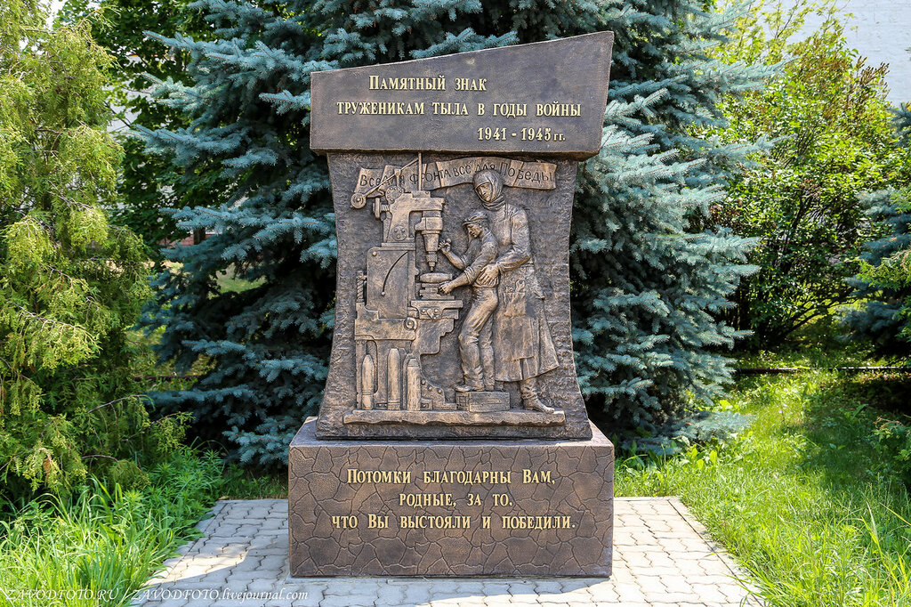
В тылу, как на фронте
Город выполнял многие оборонные заказы . С первых месяцев войны на стеклотарном заводе было организовано изготовление запасных частей для автомобилей и тракторов, минометов, автоматов, минных взрывателей, окопных печей, саперных лопат и многое другое. Стеклотаровцы освоили и наладили изготовление гранатометов для метания бутылок с зажигательной смесью. Консервный завод освоил производство витаминов, солдатских котелков и ракетниц. Мастерские элеватора в кооперации с хлебозаводом и артелью «Промкооператор» выпускали автоматы ППД. Горпромкомбинат изготавливал деревянные ящики для снарядов и гранат, делал макеты для ложных аэродромов, а мастерские техникума кроме запчапстей для автомобилей и тракторов выпускали минометы, лопаты, фурнитуру для кавалерийских седел и пряжки для солдатских ремней. На производственных площадях водочного завода ремонтировались авиационные моторы, здесь же стеклянные сосуды наполнялись зажигательной смесью. Производственные мастерские общества глухонемых и слепых выпускали валяную обувь, ватные телогрейки, брюки и руковицы для бойцов Красной Армии. В депо станции Камышин производился восстановительный ремонт паравозов и вагонов. Тут же изготовливались ежи-колючки для поражения конницы и автомобильной резины. Железнодорожники успешно справлялись с поставленной задачей и передавали эстафету камышинским речникам. На протяжении всей войны, и особенно в период Сталинградской битвы коллективы железнодорожной станции и речного порта зачастую круглосуточно несли вахту по перевозке войск, военных и народнохозяйственных грузов. В 2015 г. на Аллее Героев состоялось торжественное открытие памятника труженикам тыла.

Slide 4
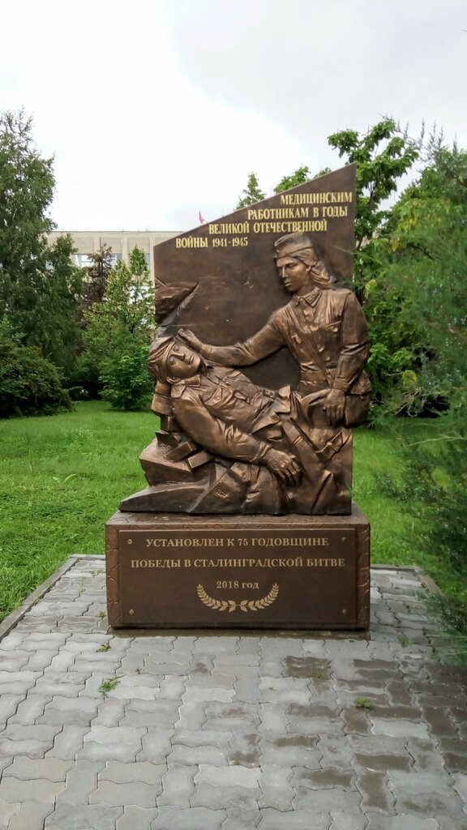
Город милосердия
Уже на второй день войны в городе началось строительство и организация госпиталя на 1000 мест. Приток раненых увеличивался с каждым днем. На территории города Камышина в годы войны действовало около 50-ти госпиталей. Первый санитарный поезд прибыл в Камышин 8 июля 1941 года. Организация ЭГ 1588 (и нескольких других первых госпиталей в Камышине) была поручена детскому врачу Анастасии Григорьевне Вязовой. С конца июля 1941 года раненых стали привозить эшелонами. А когда началась Сталинградская битва, в Камышине уже базировалось 26 эвакогоспиталей. Госпиталями стали практически все крупные здания города: школы, предприятия, учреждения. Не хватало и медицинского персонала. Даже тем, кто был специалистам, кто имел медицинское образование, приходилось осваивать новые знания, чтобы оказывать помощь раненым. Весь выпуск медсестёр 1941 года был направлен в армию, в том числе и в госпитали. Когда привозили раненых, на носилках переносили их девушки- санитарки 17-18 лет. Дежурства длились по 12 и более часов в сутки. Особенно трудно было, когда объявляли воздушную тревогу, тогда тяжелораненых приходилось спускать в подвал. Предприятия, организации и жители города брали шефство над госпиталями. Тысячи фронтовиков вспоминали добрым словом наш город, где они проходили лечение.
1 февраля 2018 года в Камышине на Аллее Героев в парке Победы торжественно открыли памятный знак медицинским работникам.

Slide 5
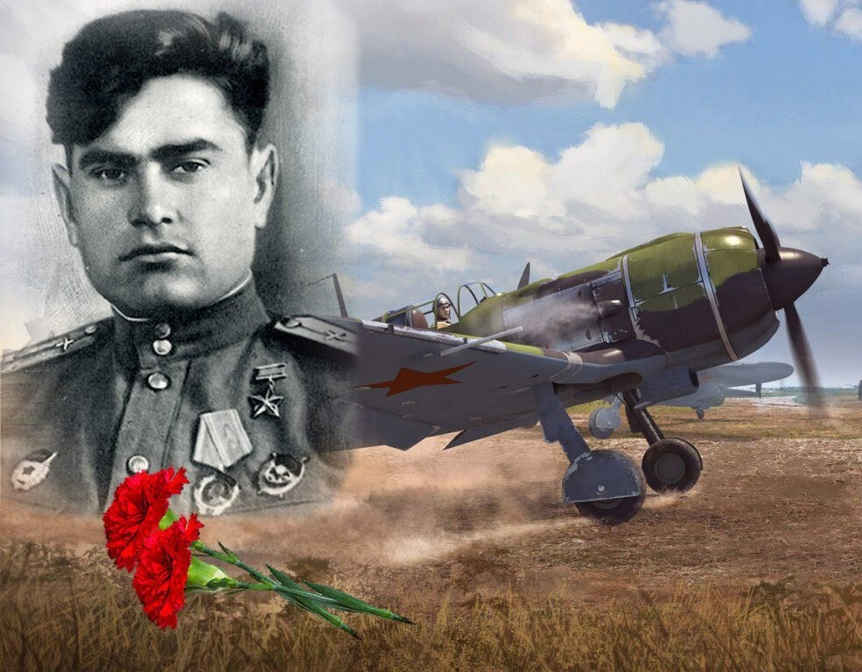
Камышане – герои Великой Отечественной войны:
Наш земляк Алексей Петрович Маресьев на фронтах Великой Отечественной войны участвовал с августа 1941 года. К концу марта 1942 года лейтенант А. П. Маресьев сбил в воздушных боях четыре самолета противника. После падения сбитого самолета и ампутации голеней обеих ног в июне 1943 года вновь вернулся в строй. Во время боев на Курской дуге сбил три самолета противника. Всего Маресьев совершил больше 80 боевых вылетов. 24 августа 1943 г. Указом Президиума Верховного Совета СССР летчику А. П. Маресьеву было присвоено звание Героя Советского Союза с вручением ордена Ленина и Золотой Звезды Героя. О мужестве и героическом подвиге Алексея Маресьева рассказал в своей книге «Повесть о настоящем человеке» Борис Полевой.
В Камышине открыт музей и памятник А.П. Маресьеву .

Slide 6
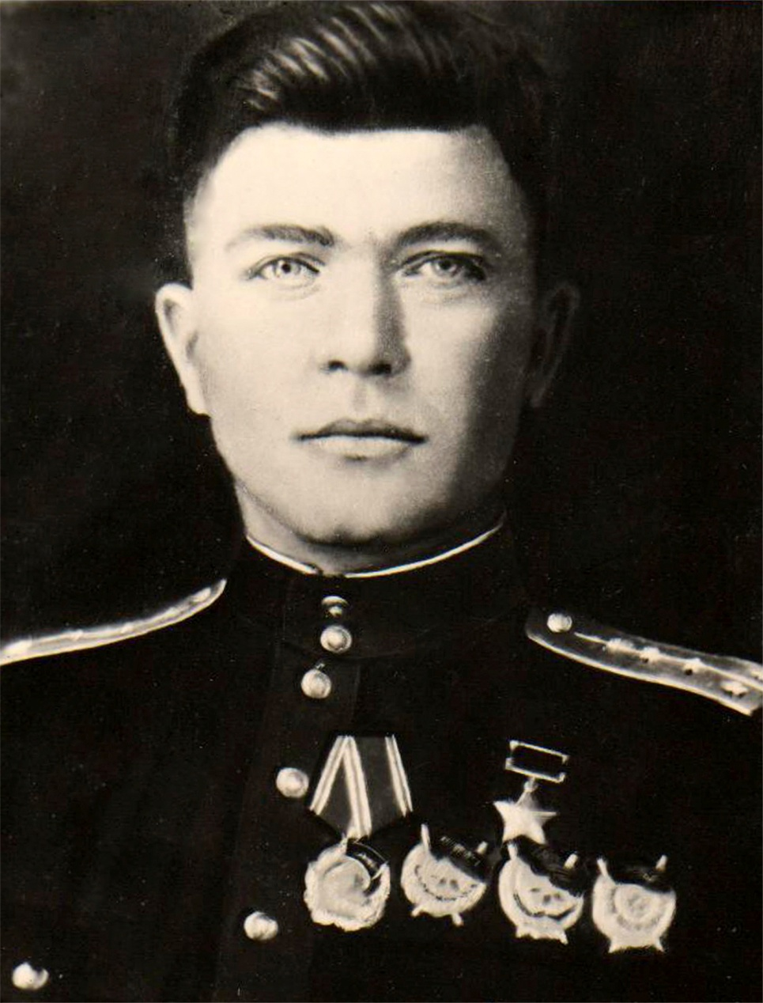
Иван Федорович Базаров родился с. Саломатино Камышинского района в семье крестьянина. Командир эскадрильи 247-го истребительного авиационного полка (203-я истребительная авиационная дивизия, 1-й штурмовой авиационный корпус, 5-я воздушная армия, Степной фронт) капитан Иван Базаров к августу 1943 года совершил 342 успешных боевых вылета, в 69 воздушных боях сбил 12 вражеских самолётов.
Указом Президиума Верховного Совета СССР от 2 сентября 1943 года «за образцовое выполнение боевых заданий командования на фронте борьбы с немецко-фашистским захватчиками и проявленные при этом мужество и героизм» капитану Базарову Ивану Фёдоровичу присвоено звание Героя Советского Союза с вручением ордена Ленина и медали «Золотая Звезда»
Погиб 22 ноября 1943 года в воздушном бою у села Грузское Криворожского района Днепропетровской области. Похоронен в селе Лозоватка Криворожского района Днепропетровской области.
В Камышине одна из центральных улиц названа в его честь.

Slide 7
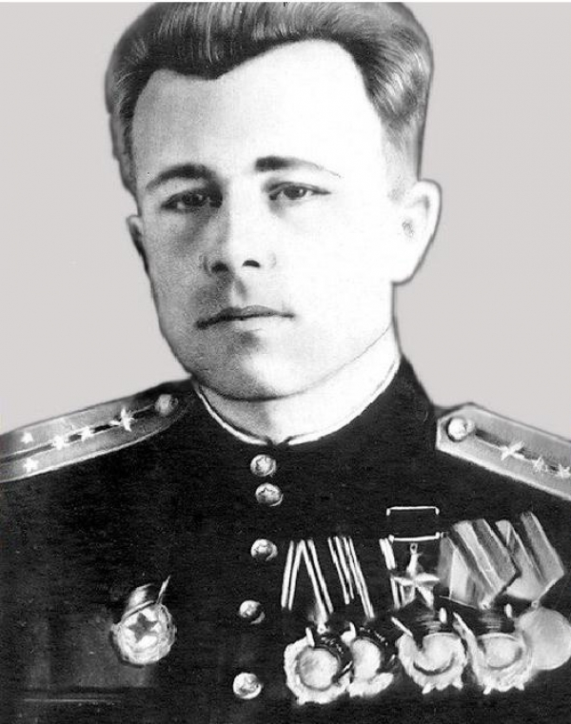
Иван Александрович Лазарев родился в селе Средняя Камышинка Камышинского района Волгоградской области . С августа 1942 года — на фронтах Великой Отечественной войны. Участвовал в Сталинградской битве. К октябрю 1944 года гвардии капитан Иван Лазарев был заместителем командира эскадрильи 13-го гвардейского авиаполка 4-й гвардейской авиадивизии 4-го гвардейского авиакорпуса АДД СССР. К тому времени он совершил 228 боевых вылетов. В бою под Будапештом он лично сбил 3 вражеских самолёта, но и сам был подбит и вынужденно выпрыгнул с парашютом, после чего вернулся в расположение своей части. Указом Президиума Верховного Совета СССР от 5 ноября 1944 года Лазарев был удостоен высокого звания Героя Советского Союза с вручением ордена Ленина и медали «Золотая Звезда» .23 декабря 1944 года над городом Дьёр самолёт Лазарева был сбит. Лётчик дал возможность выпрыгнуть с парашютами экипажу, но сам при этом погиб. Был награждён двумя орденами Ленина, двумя орденами Красного Знамени, рядом медалей. Навечно зачислен в списки личного состава воинской части..
В честь Лазарева названы улицы в Иванове и Камышине, установлен бюсты в Искитиме и Камышине.

Slide 8
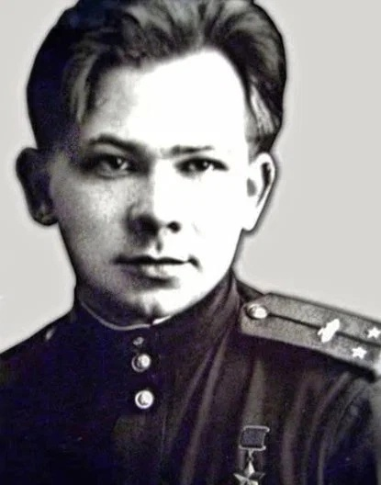
Липкин Герман Николаевич- родился в семье служащего в городе Камышине.
В армии с июня 1942 года. В 1943 году окончил Сталинградское военное танковое училище.
Участник Великой Отечественной войны: в июле 1943 — январе 1944 - командир танка 7-й гвардейской отдельной танковой бригады (Волховский фронт), в январе-июне 1944 — командир танкового взвода 25-го отдельного танкового полка (Волховский и 2-й Украинский фронты). Участвовал в Мгинской, Ленинградско-Новгородской и Уманско-Ботошанской операциях. Особо отличился во время освобождения Румынии.
За мужество и героизм, проявленные в боях, Указом Президиума Верховного Совета СССР от 13 сентября 1944 года лейтенанту Липкину Герману Николаевичу присвоено звание Героя Советского Союза с вручением ордена Ленина и медали «Золотая Звезда».

Slide 9
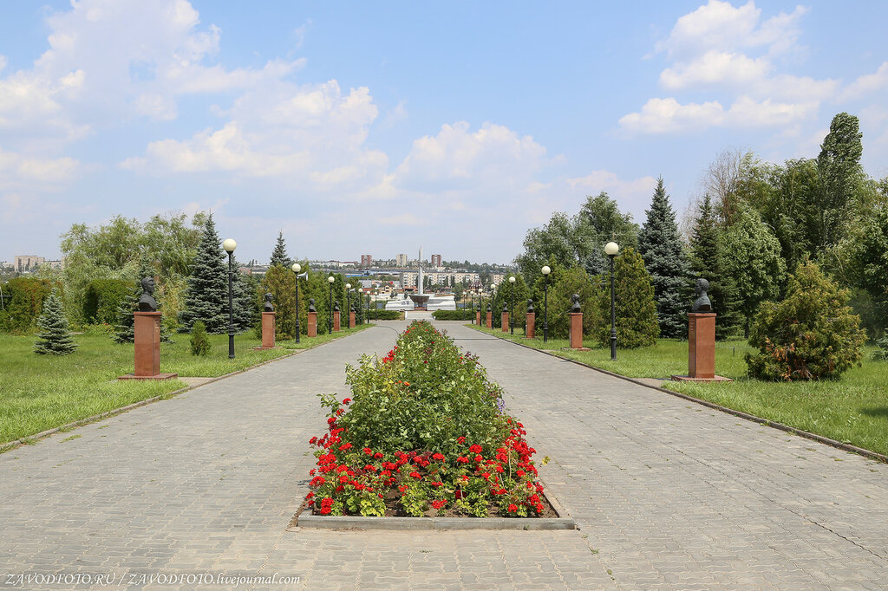
В 2010 году в Камышине состоялось открытие аллеи Героев. Аллея посвящена уроженцам Камышина. На аллее установлены бюсты 11 Героев Советского Союза:
Маресьева Алексея Петровича (уроженец г. Камышина)
Новикова Владимира Степановича (похоронен в братской могиле воинов мемориального кладбища г. Камышина)
Клейна Роберта Александровича (уроженец Камышинского уезда)
Лазарева Ивана Александровича (уроженец Камышинского уезда)
Липкина Германа Николаевича (уроженец г. Камышина)
Запорожского Ивана Николаевича (уроженец Камышинского уезда)
Воинова Михаила Львовича (похоронен на мемориальном кладбище г. Камышина)
Давыдова Сергея Степановича (уроженец г. Камышина)
Базарова Ивана Федоровича (уроженец Камышинского уезда)
Дякина Николая Петровича (уроженец Камышинского уезда)
Федоркова Владимира Александровича (похоронен на воинском мемориальном кладбище г. Камышина)

Slide 10
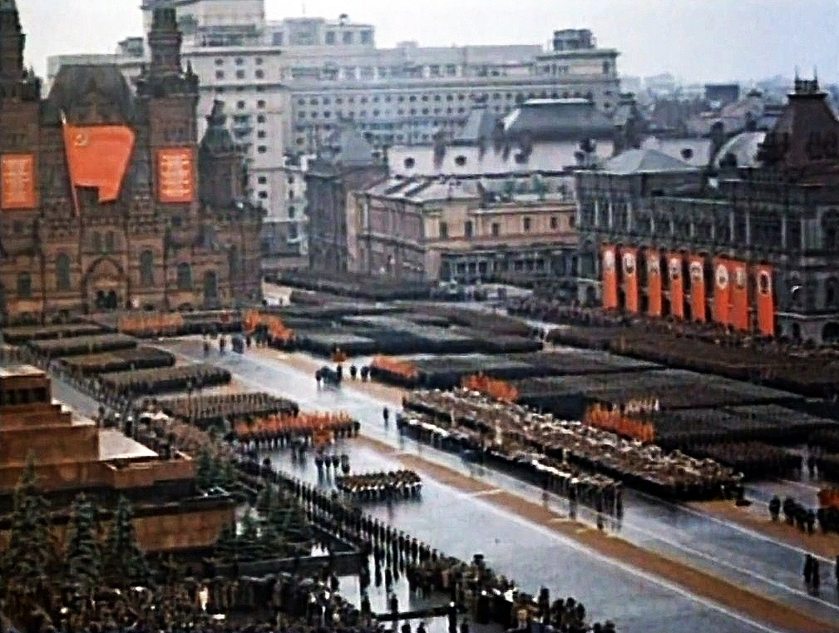
9 мая 1945 года в 2 часа ночи по московскому времени диктор И. Левитан сообщил от имени командования о капитуляции фашистской Германии. Закончились четыре долгих года, 1418 дней и ночей Отечественной войны, полных потерь, лишений, горя.
Одним из важнейших событий ХХ века стала победа советского народа над фашизмом во Второй мировой войне. В исторической памяти народов и в календаре навсегда останется главный праздник – День Победы, символами которого стали Парад на Красной площади и праздничный салют в небе Москвы.
24 июня 1945 года в Москве на Красной площади состоялся первый парад, посвященный победе над Германией в Великой Отечественной войне. Парад открывался знаменем Победы, которое на специальном автомобиле было провезено по Красной площади в сопровождении Героев Советского Союза М.А. Егорова и М.В. Кантария, водрузивших это знамя на поверженном рейхстаге в Берлине.
На Парад Победы были выведены сводные полки фронтов, сводный полк наркомата обороны, сводный полк Военно-морского Флота, военные академии, военные училища и войска Московского гарнизона. По Красной площади тогда прошли более 40 тысяч военных и 1850 единиц техники. В ходе парада шел дождь, поэтому военные самолеты участия в параде не приняли. Командовал парадом Маршал Советского Союза К.К. Рокоссовский, а принимал парад Маршал Советского Союза Г.К. Жуков.
В Параде Победы (1945) приняли участие 35 325 человек: 24 маршала, 249 генералов, 2536 офицеров (от младшего лейтенанта до полковника), 31 116 сержантов и солдат, 1400 военных музыкантов, а также 1850 единиц техники.
Парад завершился акцией, потрясшей весь мир, – умолк оркестр и под дробь барабанов на площадь вступили двести солдат, несших опущенные к земле немецкие знамёна и штандарты. После парада они были отправлены в Центральный музей Вооружённых Сил.

Slide 11
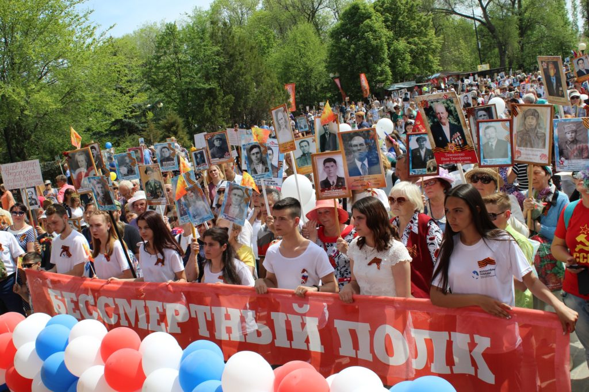
День Победы… Этот день – символ гордости за тех, кто отстоял свободу и независимость нашей страны. Это праздник, который ждут во всех семьях. В наших силах вспомнить всех, ценой чьей жизни было завоёвано мирное небо над головой. Именно с этой целью появилась акция «Бессмертный полк». Она призвана сохранить память о Великой Отечественной войне, о каждом, кто не жалея своей жизни, боролся за освобождение нашей Родины. История движения «Бессмертный полк» началась в 2012 году в Томске, а с 2013 года памятную эстафету подхватили в других городах России. Эта память будет расти и расти в сердцах людей. Мы живы, потому что победили они, и они живы, потому что мы не забыли о них.
Камышане тоже принимают участие в акции «Бессмертный полк». Праздничное шествие стало доброй традицией и символом бессмертного героизма тех кто отстоял страну на фронте и в тылу.
«Течёт река бессмертного полка: По улицам, проспектам, по стране. Шагают в ряд с портретами в руках Потомки победителей в войне.»
А.Найденова

Slide 12
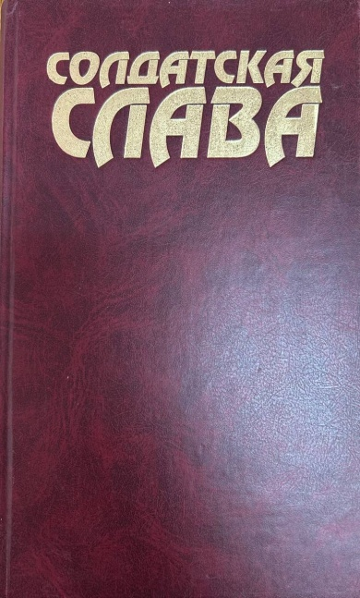
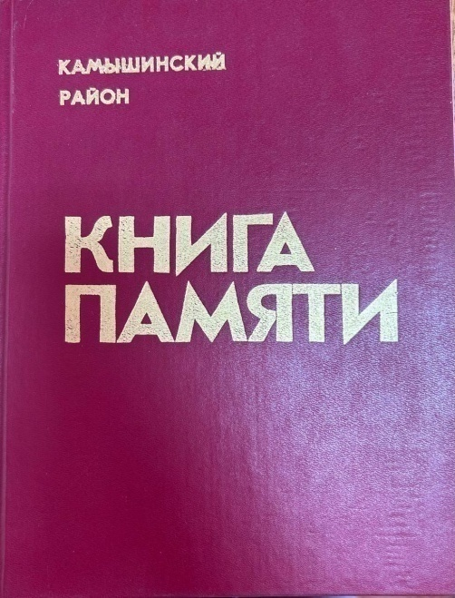
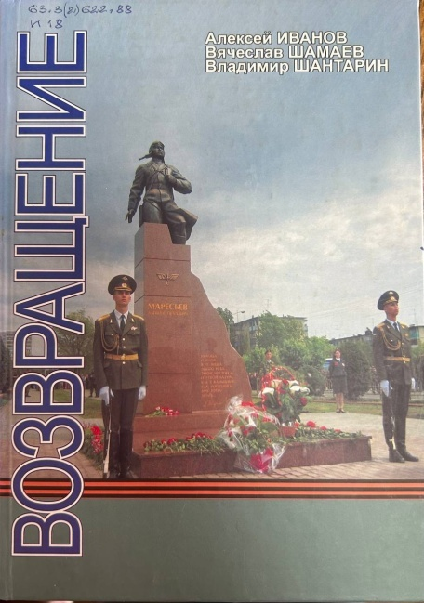
Солдаты Победы: Поименный список. Волгоградская область. Т. 6. — Волгоград: Издатель, 2008. - 680 с.
Солдатская Слава: очерки о кавалерах ордена Славы / сост. и авт. очерков А. А. Невара. Волгоград:Издатель, 2008. - 728 с.: ил.
Книга памяти: В 2 т. 37 кн. Т. 2. Кн. 14. Поименный список. Камышинский район Волгоградской области. Волгоград: Комитет по печати, 1994.- 272 с.: ил.
Возвращение, хроника судьбы настоящего человека / Иванов А.,Шамаев В.,Шантарин В. - Волгоград: Издатель,2009.-328 с.: ил.

Slide 13
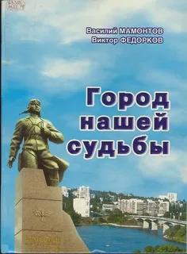
Полевой, Б. Н. Повесть о настоящем человеке: повесть / Б. Н. Полевой. - Москва: Издательство АСТ, 2018. – 384 с.
Шамаев, В. М. За право жить. Рассказы о камышанах - героических участниках боев в Великой Отечественной войне и славных тружениках тыла. – Камышин, 2000. - 363 с.
Мамонтов, В. Н. Город нашей судьбы / В. Н. Мамонтов, В. А. Федорков. - Камышин, 2006. – 380 с.
Сталинградцы в бою и труде : док., очерки, воспоминания, фот. / [сост.: М. Т. Поляков, П. А. Дубицкая]. - Волгоград : Издатель, 2005. - 598, [1] с. : ил.

